Slide 1
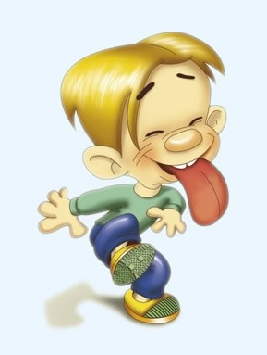
Vježbe govora - jezikolomke
Pleti Petre, Petru petlju.
A to znači;
Lijepo sjedi,
u tri dana jednom jedi.
Pazi da se ne zapetljaš
dok tu petlju ne ispetljaš!
Petar Petru pleo petlju.
A to znači:
da je sjeo,
da tri dana nije jeo,
da se Petar strašno smeo
dok je Petru petlju pleo.
Dok je petlju ispetljao,
sav se u nju zapetljao.
JEZIKOLOMKE ili BRZALICE mogu biti veoma zabavne kako djeci, tako i vama. ☺ SRETNO!

Slide 2
Medo medi ne da meda, ne da medo medi meda.
Brsti bršljan brdska koza, jarac jare jarkom voza.
Ture bure valja, Ture bure gura. Brže Ture bure valja, nego Ture bure gura.

Slide 3
BYL JEDNOU JEDEN ŘEK, A TEN MI ŘEK, ABYCH MU ŘEK, KOLIK JE V ŘECKU ŘECKÝCH ŘEK. A JÁ MU ŘEK, ŽE NEJSEM ŘEK, ABYCH MU ŘEK, KOLIK JE V ŘECKU ŘECKÝCH ŘEK.
JIŘÍ ŘEŽE DŘÍVÍ Z DŘÍNU, TŘI STA ŘÍZŮ ZA VTEŘINU, JIŘÍ ŘEŽE DŘÍVÍ Z BŘÍZY, ZA VTEŘINU ČTYŘI ŘÍZY.

Slide 4
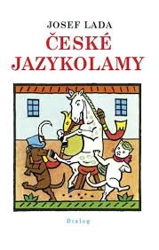
KOPYTO KLOPÝTLO. KOBYLA KOPYTY KLAPALA.
PETR FLETR PLETL SVETR. PLETL PETR FLETR SVETR? SVETR PLETL PETR FLETR.
POSLAL POSEL POSLA PRO SLÁMU.

Slide 5
PRIMJERE JEZIČNIH IGARA MOŽETE PRONAĆI U KNJIZI „JEZIČNE IGRE ZA VELIKE I MALE” ANITA PETI – STANČIĆ VLADIMIRA VELIČKI

Slide 6
Vježbamo izgovor s muhom fefe ili logopedske vježbe za djecu

Slide 7
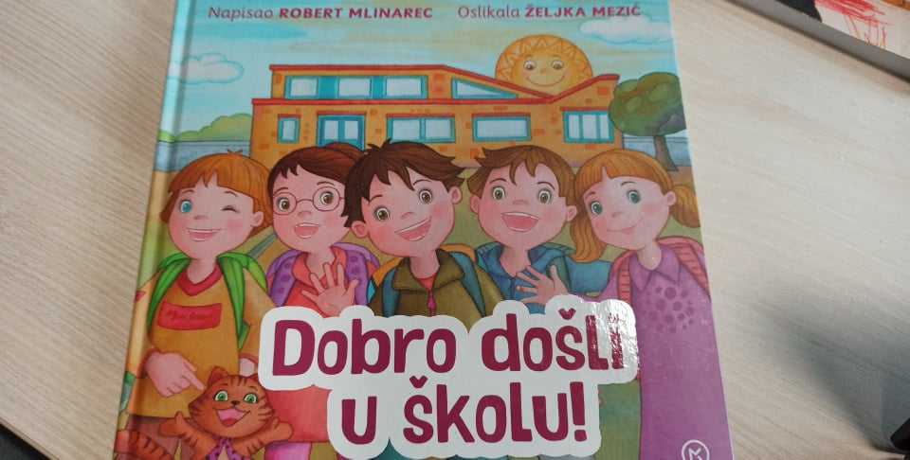
Dobro došli u školu!
UPOZNAJTE SVOJE PREDŠKOLCE SA ŠKOLOM
DIJALOŠKO ČITANJA:
SASTOJI SE OD ZAJEDNIČKOG ČITANJA RODITELJA I DJETETA TE RAZLIČITIH OBLIKA RASPRAVLJANJA O PROČITANOM TEKSTU (postavljanje pitanja, traženja komentara, opisivanja slika…)

